Slide 1
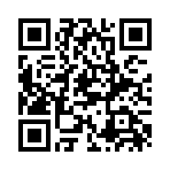
本日の講演
パワーポイントデータ原本は
左記のＱＲコード読み取り
または検索「bo-sai.tokyo」で
ダウンロード可能です。
ご自由にご利用を！
地域防災研究所
bo-sai.tokyo

Slide 2
令和６年度
広島県自主防災リーダー研修会兼
自主防災アドバイザースキルアップ研修会
地域の防災活動の
活性化について
継続可能な地域防災活動にする為の次の一手
主催：広島県
防災伝道師・防災アドバイザー
地域防災研究所 加古川グリーンシティ防災会
大西 賞典（おおにし しょうすけ）

Slide 3
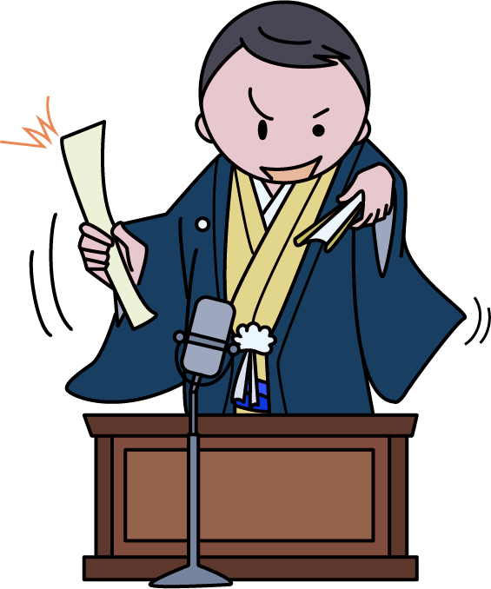
はじめに
全国には、素晴らしい防災活動を行われている方々が数多くいらっしゃるにも関わらず
本日、講演の機会を与えていただいた皆様に感謝し、この場をお借りして、御礼を申し上げます
「地域の防災活動の活性化について」 をお伝えします
ぜひ最後まで、お聞きいただければ幸いです
説明には、皆様が当たり前に感じたり腹立たしく 思うこともあろうかと思いますがご了承ください
売れない講談師だと「温かい目で」

Slide 4
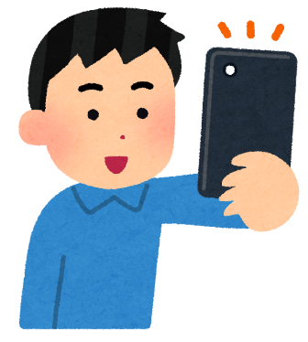
ご遠慮なく
講演資料
講演本編のパワーポイント資料は
「地域防災研究所ＨＰ」にアップしています
ご自由にダウンロードしてお使いください
スマホではAndroidとiPhoneで保存先や閲覧方法が違います

Slide 5
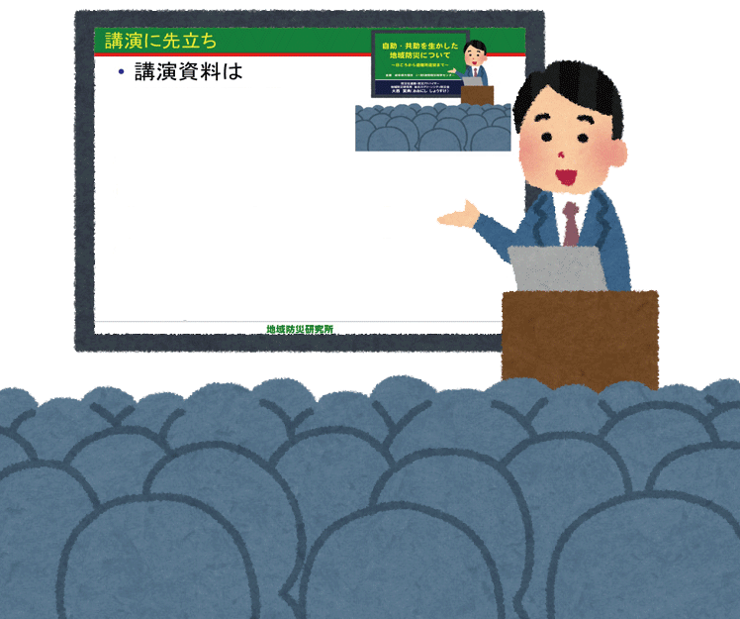
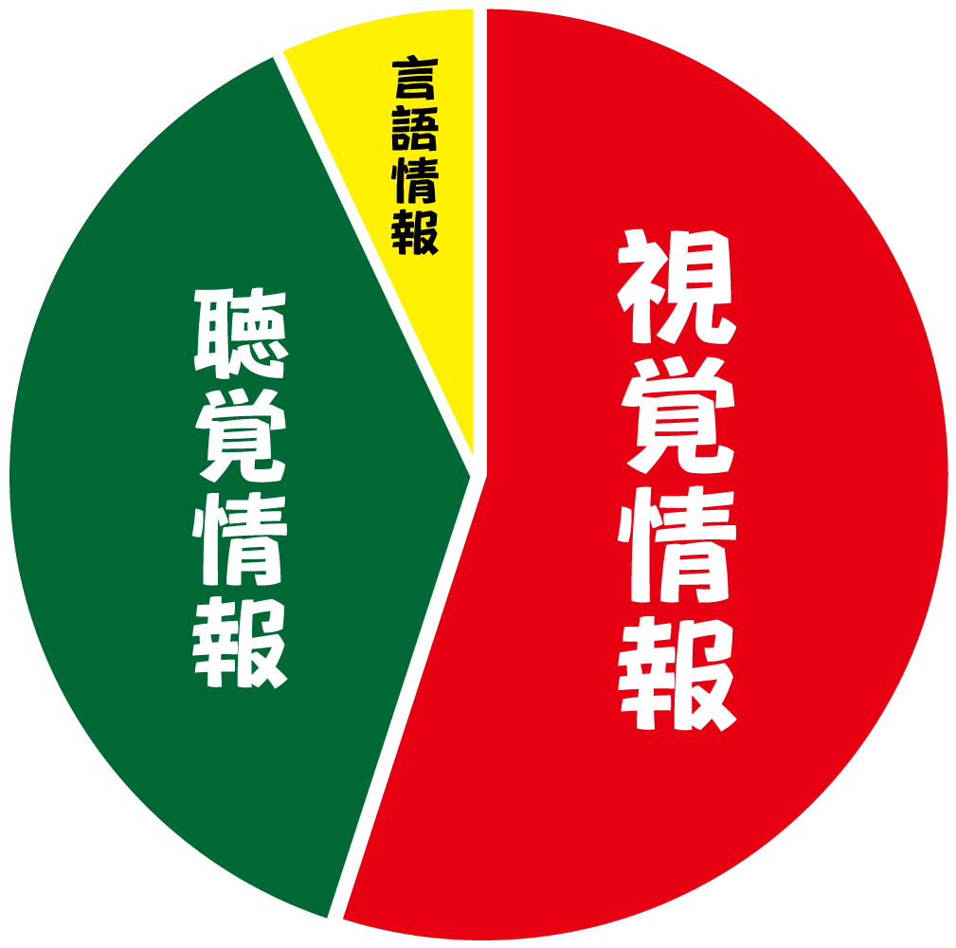
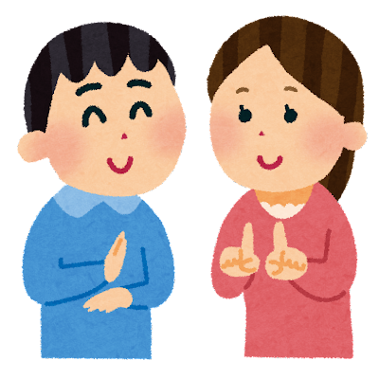
講演に先立ち
メラビアンの法則を利用
情報が相手に与える影響
言語が ７％
聴覚が ３８％
視覚が ５５％
それぞれの内容に矛盾がなく
バランスが取れていることが重要
これらを上手く利用し
スムーズにコミュニケーションをとる
これも防災を伝える方法のひとつ
講演資料は
手話が必要な方や
少し聞こえにくい方にも
言葉が届けられるように
テキストがいっぱい出てくる
関西のテレビ情報番組方式
視覚と聴覚へ、同時に伝える方式です
本日のお話しで、皆さまの心の中にある
防災のカタチが変われば幸いです
この方式も
多様な方々に
言葉を届ける
防災情報伝達システムの
ひとつです

Slide 6
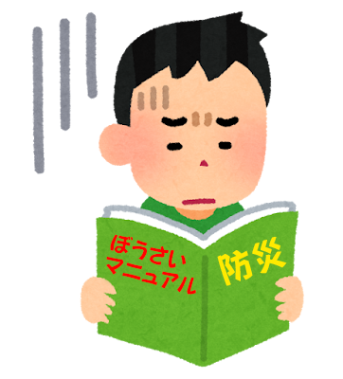
防災の話は
むずかしく
感じるし

Slide 7
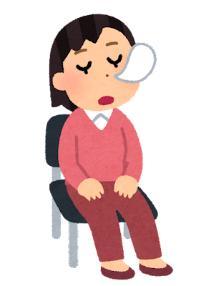
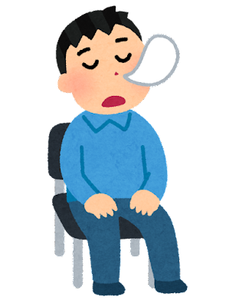
聞いていて
眠くなる

Slide 8
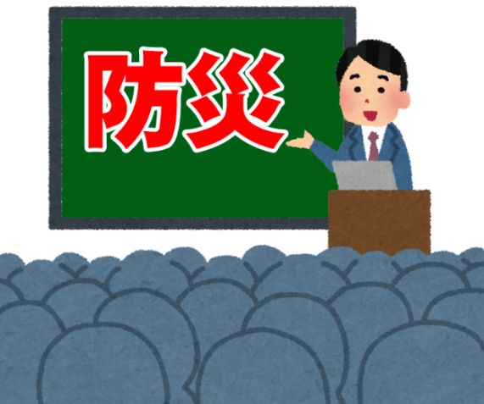
この現象は
聞き手の責任ではなく
我々
伝えて側の責任

Slide 9
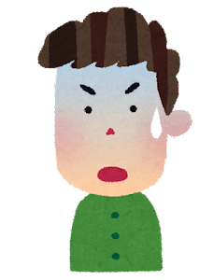
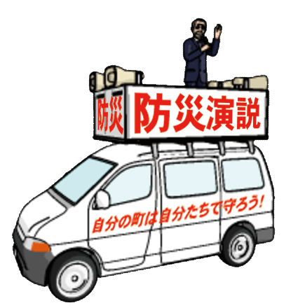
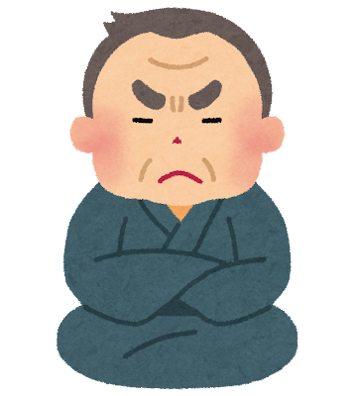
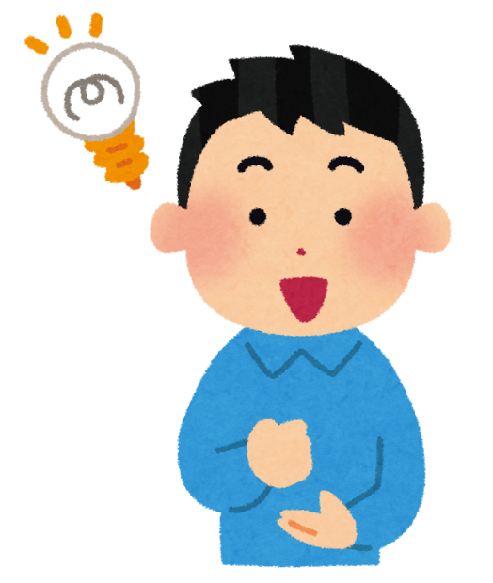
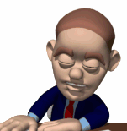
防災の伝え方
災害が襲ってくる
だから
防災が必要？
これでは
人は興味を持たない！
日常の中に
楽しみやよろこびを
プラスした
活動と思考にすることが重要！
防災活動とは、社会的に必要な活動！
しかし、眉間にしわを寄せて、難しい顔で難しい話！
それで人は本当に集まるのだろうか？
防災に興味のある方なら、少しは耳を傾ける？
駅前なんかでやろうものなら・・・
そんなもの聞きたくない、足を止める人は少ない！
大抵の防災講演会では？
ほとんどの人が寝ます「おやすみなさい」
眠たくなるのは「伝え手側」の責任！
興味の湧かない、眠くなる話をすることが原因
やはり「防災を伝える」には？
何の為に防災をするのかを気付かせる必要がある
人の心がワクワクし、プラス思考に心が働く手法が必要

Slide 10
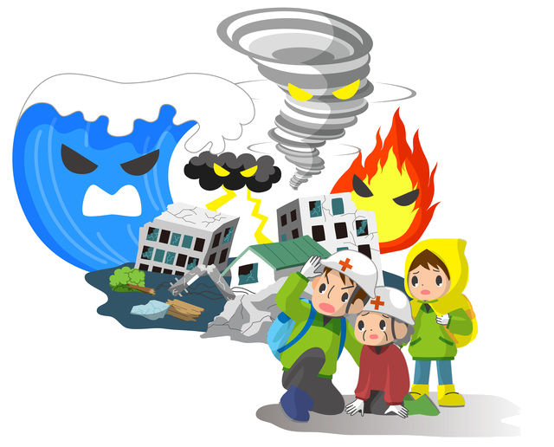
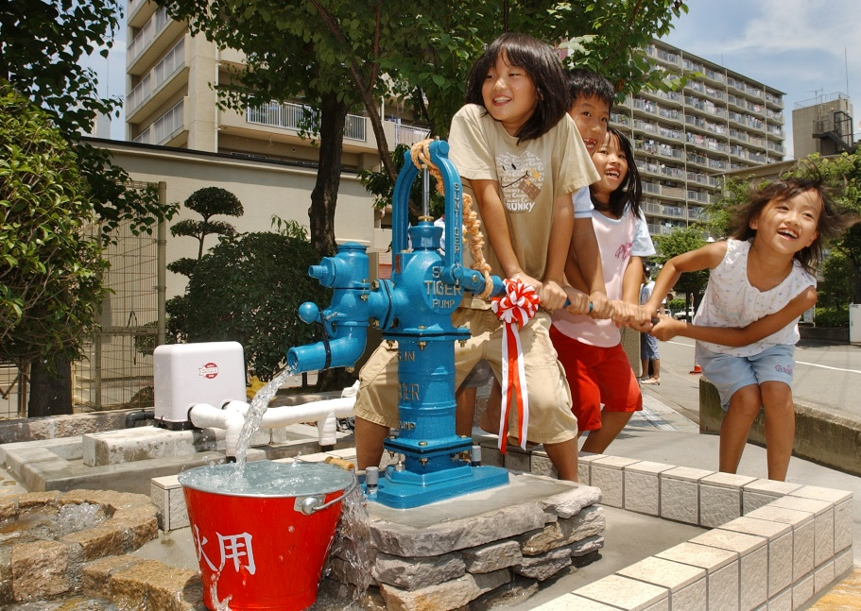
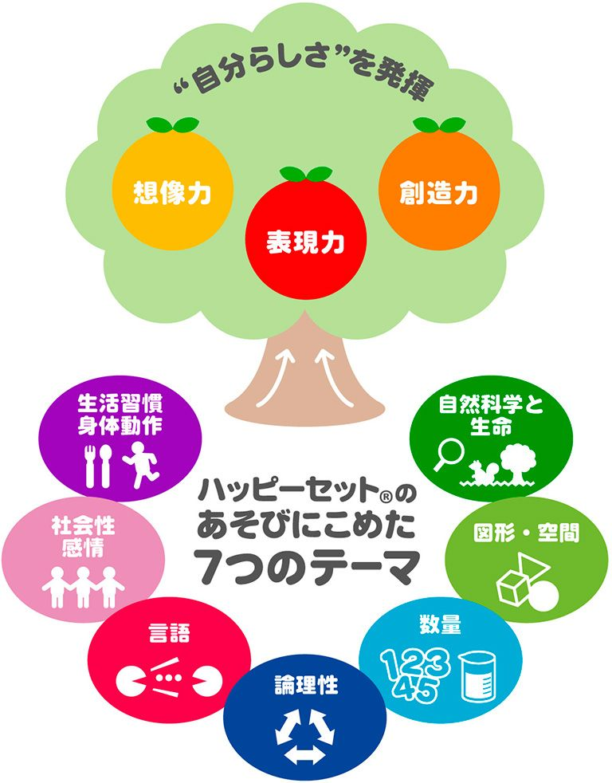
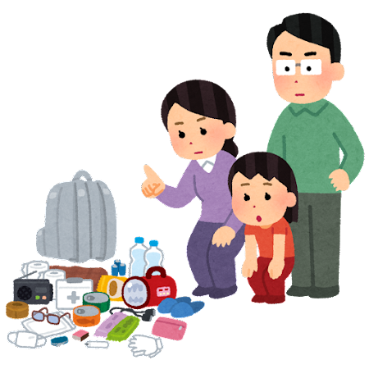
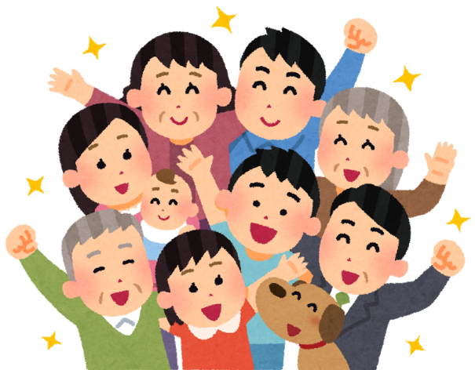
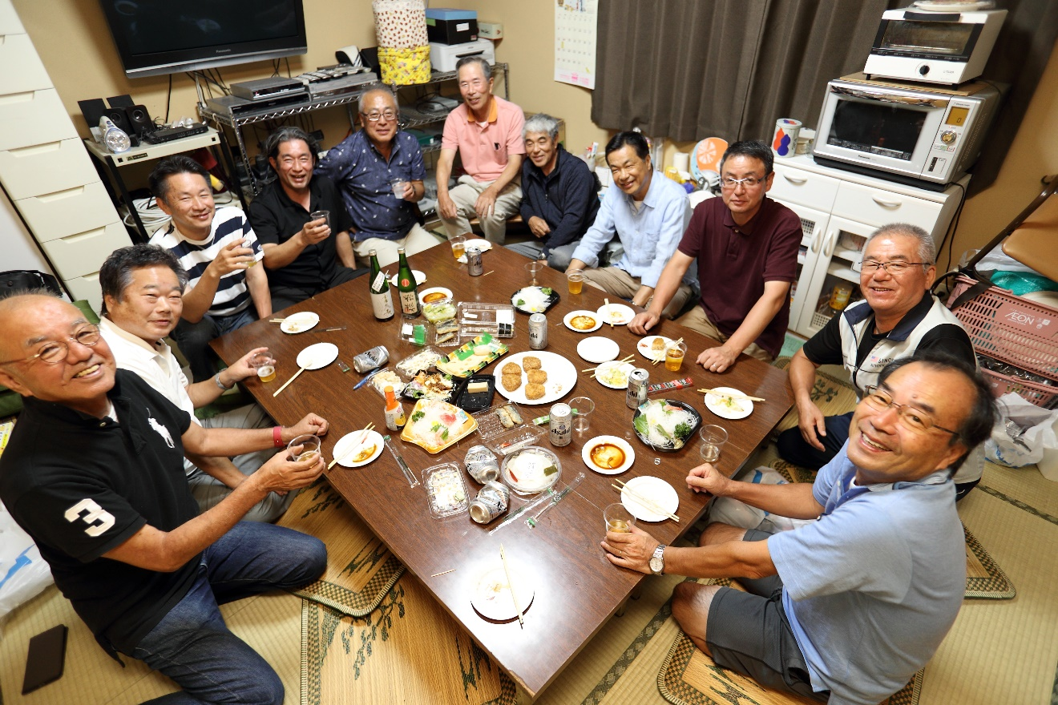
防災の伝え方 その２
世界的な大企業でも
「おまけの重要性」を
手法として用いるなら
我々、一般市民が
防災活動に
利用しない手はない！
ならば！
自主防災組織でも
それぞれの
テーマを
掲げよう！
特に
災害が発生すると
短時間で多くの人の
気持ちや能力を
短時間で手に入れる
必要がある！
「おまけ」
と言えば？
みんなで
楽しく活動
やりながら
防災という
命を守り合える
オマケがついてくる！
ハッピーセットの本やおもちゃで
子供たちが夢中になり
遊びながら幅広い領域への
興味を深め考える楽しさを
広げてほしいと
7つのテーマに沿って開発！
特に『災害が発生した！』という中では
短時間で！
人の心を引きつけ掌握し！
防災を的確に伝える必要性がある
その為に防災活動には
普段の日常の間から
ワクワクする「おまけ（インセンティブ） 」の必要性がある
上手く「おまけ（インセンティブ） 」を使いながら
「伝え方」の手法（スキル・テクニック）を手に入れること
「したたかに伝える」隠された計画が必要ということ

Slide 11
本日お伝えしたいこと
本日お伝えしたいことで最も重要なこと
防災活動をおこなう上での３つのキーワード
忘れぬうちにお伝えします！
もしものときに
慌てぬように
まず一歩目を
決めておくことが
重要
自分の命は
自分で責任を
持つこと
持たせること
覚悟・責任・決断
自分が覚悟を持ち
自分の責任で
自分で決断する
『自分事』とする意識を持つことからスタート！

Slide 12
皆さん！
非常によく聞く
耳にする
お話

Slide 13
防災に
コミュニティが
不可欠だ

Slide 14
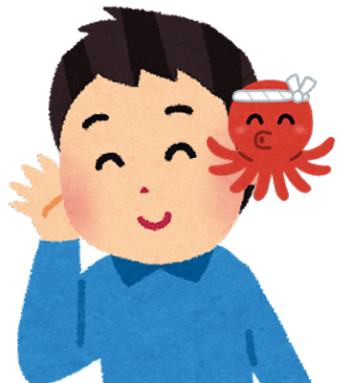
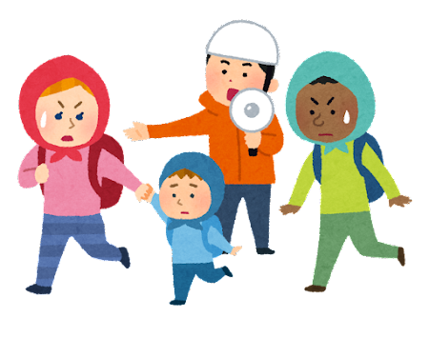
地域防災とコミュニティ
「防災にコミュニティが不可欠」であることは
日頃から耳にタコができるほど聞かされているのでは？
では！
なぜ「防災にコミュニティが不可欠」なのでしょう？
この問いに答えをスムーズに述べられる方は少ない
ましてや「ひと言で答える」となると
ほぼ、いらっしゃらないのが現状です！
にもかかわらず
「防災にコミュニティが不可欠」だと説いている人が多いように感じます

Slide 15
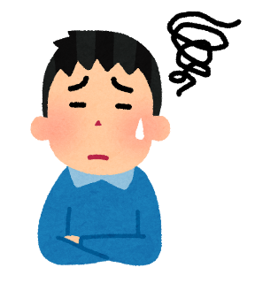
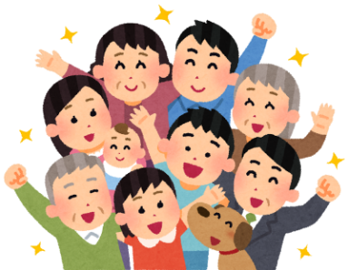
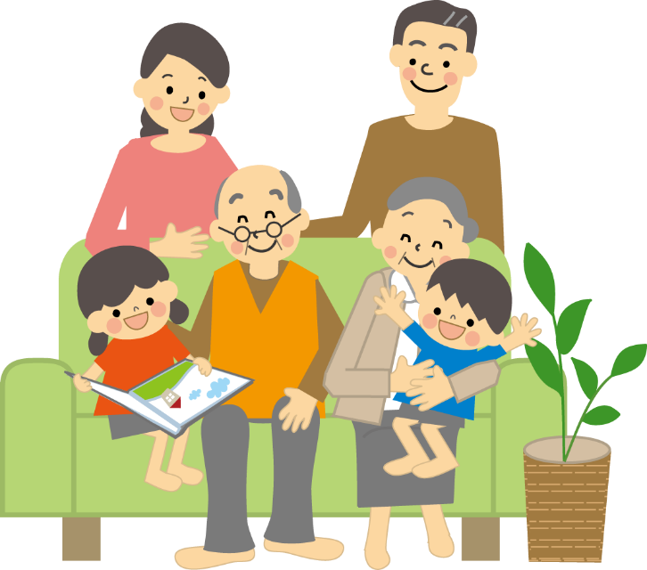
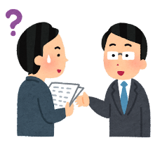
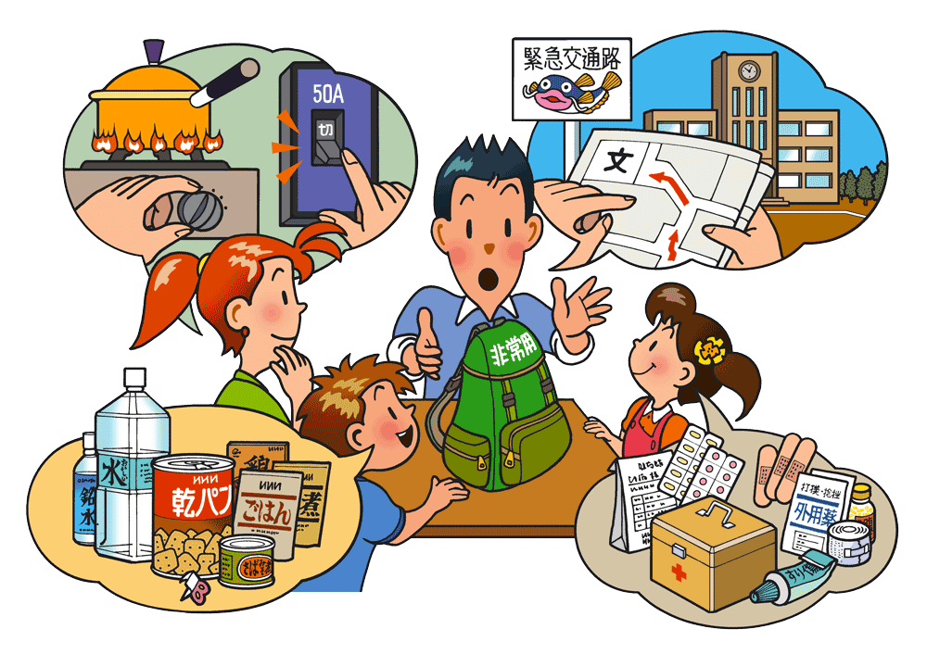
地域防災とコミュニティ
まれに！
家族が聞いてくれないから
地域の人に伝えるんだ！という人がいる
家族も説得できないのに
地域の人を説得なんて
できっこない！
「防災にコミュニティが不可欠」という言葉は知っている
しかしながら！
何故、不可欠なのかを理解されていない
自分が理解できていないことを他者にいくら伝えても
聞き手の心には到底響かないばかりか
命に関わる大切なことなのに何の影響も与えない
これでは『地域防災』より小さな単位の『家庭防災』すら築きあげることはできません
大切なことは！
まず！「自分が正しく理解すること」です
これでは
本末転倒

Slide 16
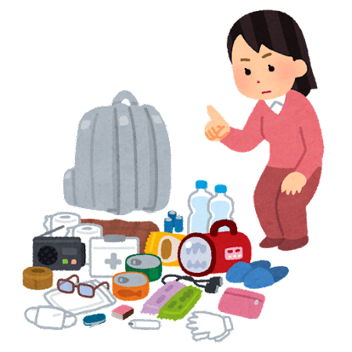
地域防災にコミュニティが不可欠
逆に考えて「コミュニティが無ければ防災はできない」のでしょうか？
そんなことはありません！
コミュニティが無くても防災活動は可能です
自分ひとりでも活動できるものです
であるならば！
「地域での防災」と「個人の防災」は違うものなのか？
ひょっとすると「目指すべき目的の拡大」で説明できるのではないでしょぅか？
『地域を守ることができれば、自分を守ることができる』よりも
『自分を守るきることができれば、地域を守りぬくことができる』

Slide 17
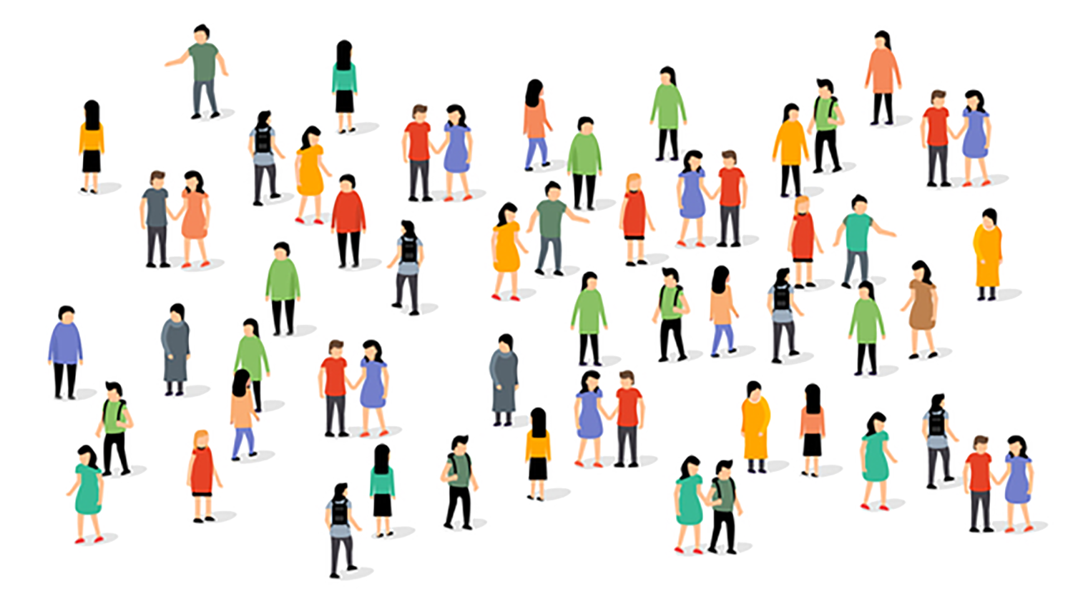
地域を守ること
ひとつの色の防災より
様々な色が混ざり合う多様性の防災は
とんでもなく強靱化された防災となる
全国一律の防災
地域→家庭→個人
一網打尽方法で防災を伝えようとすると無理が生じる
逆に個人がしっかりと防災をやれているならば
単純にその地域は「防災力が高い」
それこそが
地域防災の
要になる
多様性を
うまく利用し
コーディネートする為の
ネットワークを
構築する必要がある
ひとつの色の
防災
多様性のある
防災

Slide 18
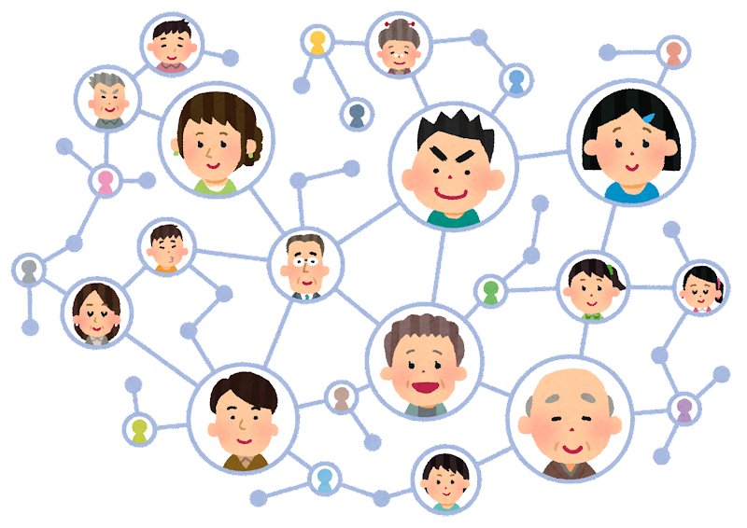
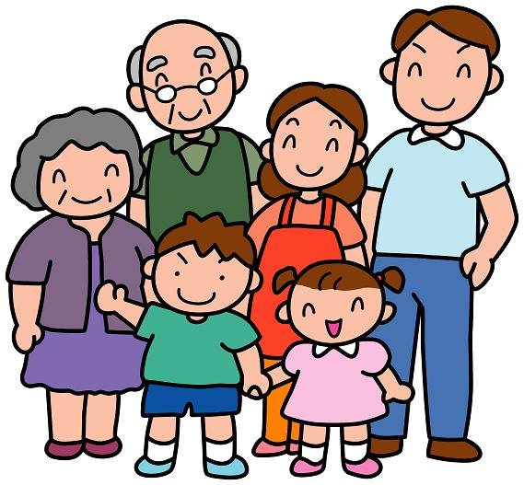
自分事からはじめる地域防災ネットワーク
正しい
コミュニティを
つくろう！
地域防災のはじまりは
『自分事とすることが重要！』
他人の命を守るとか
他人の財産を守るとか
自分は何を守るかを決めること
それを決めた人が集団として集まること→地域防災
地域防災の1丁目1番地は『人・ひと』
それなくして地域防災はありえません
まずは、挨拶から始め 顔見知りになり 言葉を交わし
日常の中で 地域防災ネットワークを構築しておくこと
その為に『守るものを決めること！』
間違った正義感は不要！
仲間･チームを
創り上げておくこと
決める
決めておく

Slide 19
その為に
防災の啓発
を
やろう！

Slide 20
でも
時代遅れの
防災啓発に
なっていませんか？

Slide 21
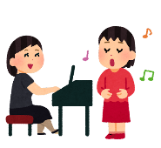
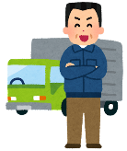
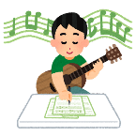
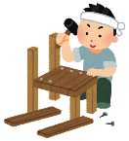
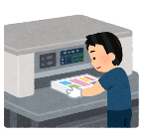
時代遅れの防災啓発
自助
自助
自助
「防災にコミュニティが不可欠」なのかを理解しなければ
大切なもの（能力・個性・特技等々）を失うことになる
このことに気付くべき！
コミュニティが薄いから防災ができない等とは
ただの逃げ口上
自分ができないことを棚に上げ、他人に責任をなすりつけているのと、まったく同じ！
「公助は限界」だから「自助・共助で」というの同じ
まずは、誰もやらなくても、自分から始めること！
そして、仲間を少しずつ増やす！チームをつくる！
そして、魅力あるチームを目指す！
仲間・チーム
地域防災力
共助
公助
共助
公助
自主防災組織
共助
形式的な図
現実的な図
公助は
事後保全
災害が発生した“その瞬間”には
「自助・共助」以外の期待はできないと考えろ！

Slide 22
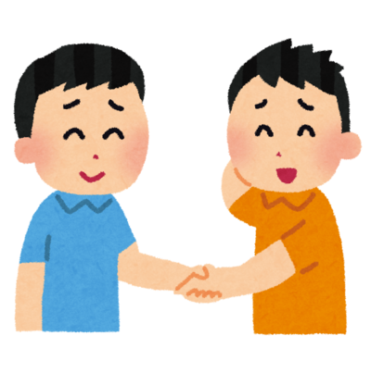
新しいカタチの防災を創ろう！
期待できない公助に
最初から頼るなど
言語道断
トップダウンのチームは時代遅れの産物！
魅力のあるチームには、自然と人が集まる
小学校から習う継続可能なチーム運営法
それぞれが意見を出しあい→「＋」
身勝手なこと（私利私欲）を取り除き→「－」
力を合わせて→「×」
歩み寄る（平均化）→「÷」
生み出される答えは「＝」ではなく
近似値→「≒」（ニアリーイコール）
この近似値「≒」が『お互い様』なのです。
防災の新しいカタチには「 ＋ － × ÷ ≒」で考えろ！
お互い様
防災・安全の世界では
一人の英雄より、キチンとこなせる多くの人
多様性のある総合力が重要

Slide 23
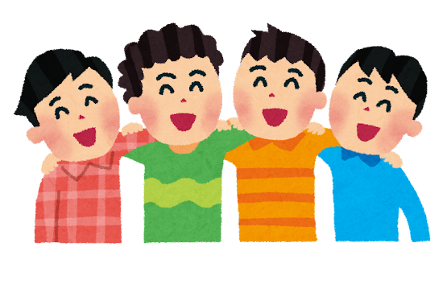
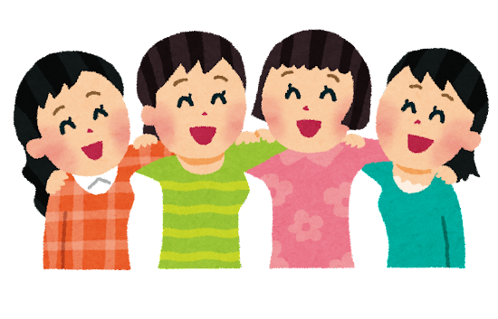
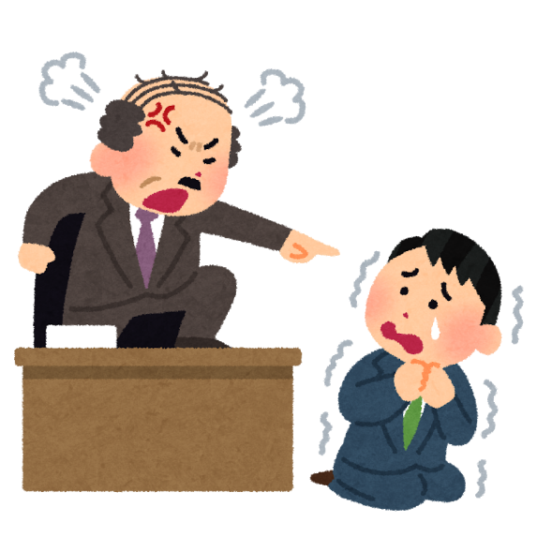
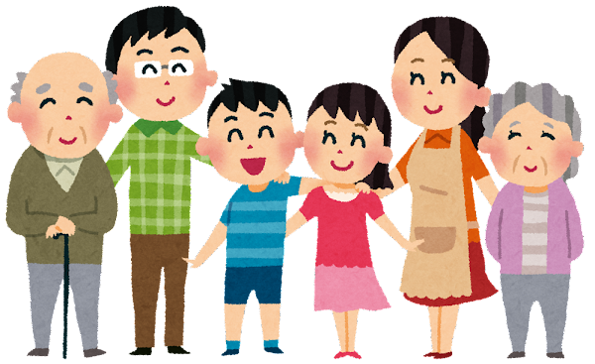
正しいコミュニティをつくろう！
目標や夢を
同じくするものは
お互い様という
とてつもないチカラを発揮
コミュニティの範囲を
拡大し増殖する
コミュニティ形成は責任出席や強制では良質なコミュニティの形成はできない
『想い』を同じくする人が
自分の住む場所を
暮らしやすい環境にするという
共通の目的で形成するもの
最小単位は『家族』
その最小単位において心地良い家庭づくりから
住みやすい地域へとコミュニティの輪を広げると
トンデモナク強靱なコミュニティができあがる
信頼

Slide 24
防災は
理解し
正しく学ぶ

Slide 25
では
なぜ？
防災をやるのか？

Slide 26
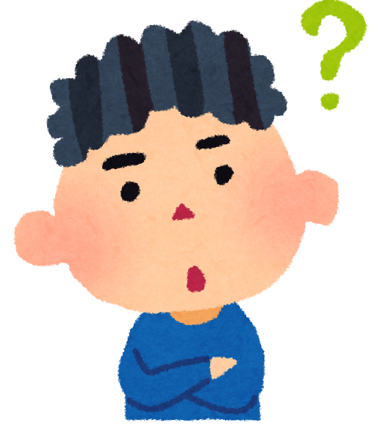
防災って
なんだ？

Slide 27
防災の基本

Slide 28
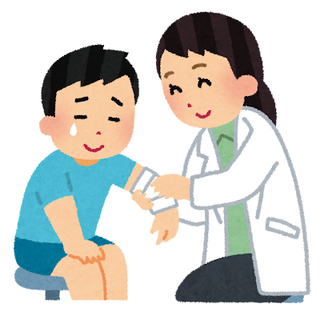
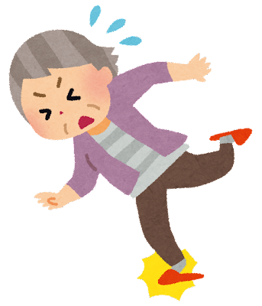
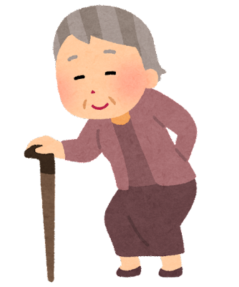
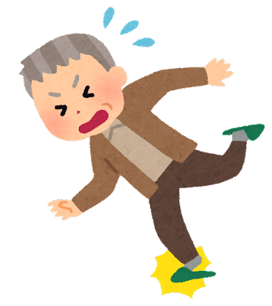
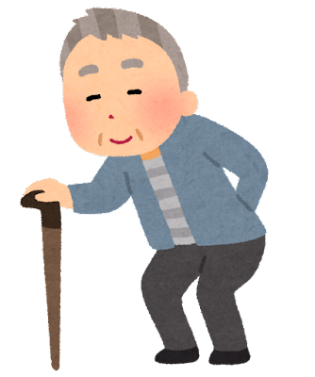
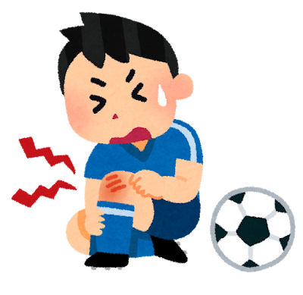
防災の基本スタイル
多くの人は
転んだ後の治療を
防災活動だと
勘違いしているのが
現状
Prevention is better than cure.
転ばぬ先の杖
予防は治療にまさる
薬より養生

Slide 29
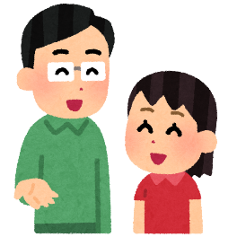
我々が考えた防災のカタチ
ここを間違っては
いけません
イヤな災害の為に
防災活動をやるのではなく
自分の大切な人を守る為に
防災活動をやる！
何の為に防災活動をやるのか？
自分は何を守りたいのか？
そこから生み出した方程式から
自分で責任を持って決めた『定義』を生み出す
我々の防災の定義となったもの
定義→『防災とは自分の大切な人を守ること』
「自分が死んではダメな意味」が理解できる
自分の大切な人を守り続ける為に防災をする
大切な人と「共に生きる」「共に生き抜く」
その為に「防災活動をやる！」
防災とは
自分の大切な人を守ること
自分の目指す
ゴールは？

Slide 30
１６文字のことわざ化
防災とは
自分の大切な人を守ること
言葉の技
ことわざ（諺）化をしよう！
たった１６文字で
人を動かし、方向づける

Slide 31
防災活動の目指すゴール
大切なことは！
「災害の為に防災活動はやらない！」
目指すゴールは「災害対応」ではなく
ゴールは「自分の大切な人を守ること」
その為に自分も死なない
その為に自分は何をすれば良いのかを探る！
その「学び」を行うことが重要
これを行わず防災訓練を何回やっても無意味
では、どのような学びが必要なのか？

Slide 32
地域共助には「組織論」の応用が近道
確かに「災害を知らずして」といわれるが
災害なんて『誰もが大変イヤなもの』
誰もがイヤなものの為に継続した活動は？
継続できない！
大好きなものを根幹に置き「強い型」をつくる
活動の中心に「自分の大切な人を守る」掲げる
この「強い型」は、 人として「正しい動き」でなければならない→身勝手な行動はダメ
そこから波紋のように同心円的に感染させる
時間を掛けて、じっくり浸透させること！
自分の大切な人を
守ろう
自分の大切な人を
守ろう
自分の大切な人を
守ろう
自分の大切な人を
守ろう
自分の大切な人を
守ろう
自分の大切な人を
守ろう
自分の大切な人を
守ろう

Slide 33
同心円的な感染力
強い型
感染
更に
強い型
「強い型」に感染すれば！
自分もその型をマネしたくなる
そこにはモチベーションの高まり
誰もが「心地よい波動」←人が集まる
無用なストレスや緊張がない空気
それが感染力のある「強い型」
これは自分ひとりで生み出すのは難しい
一瞬で感染させることが重要！←インパクト
スムーズに心の中へ受け入れが可能になる

Slide 34
「インパクト」のなせる技
他の人の「強い型」に同化させる
学び・マネ→生み出すこと！
心の整理、継続力と必要性が身につく
それらの行動をスタートさせる「号砲」が必要
その号砲となるものが『強い言葉』
世間の空気的に「正しい」から「言葉の強さ」が決まるわけではない
強い言葉が周りの人々に「感染」し、人の身体・思考・感情が動いた大きさで「インパクト（強さ）は判定される」←これは後で判ること
インパクト

Slide 35
『強い言葉』とは？
我々の考えた初めての
キャッチコピー
楽しく防災活動を
やろう！
他者から出た言葉にも関わらず
自分の心の深くから湧き出てくる言葉
どこか懐かしく温かく感じられる言葉
世間の空気感から口に出せなかった思考
他人の考えと違うから言い出せなかった思考
それらを強いカタチにできた言葉
「強い言葉」はそれらすべての納得感を与える
その最大の効果は？
『良きチームを生み出すこと！』
あなたのまちの
キャッチコピーを
掲げろ！
プラスの言葉
マイナス思考

Slide 36
『強い言葉』の利用
我々の使った”強い言葉”は！
防災とは
自分の大切な人を
守ること
と掲げました！
「強い言葉」は、決して「きつい言葉」「怖い言葉」 「恐ろしい言葉」ではありません
心の底から沸き上がる強さ・温かな響き、楽しさを醸す音・ワクワクする香りでなければなりません
例として（世界の人の心を動かした現代の日本を代表する）
鬼滅の刃…竈門炭治郎『全集中』『水の呼吸！』 煉獄杏寿郎『心を燃やせ』
ONE PIECE …モンキー・D・ルフィ『俺は海賊王になる』『ゴムゴムの～』
名探偵コナン…コナン『真実はいつもひとつ』
心を引きつけ興味をそそる強い言葉の存在が必要
これらを防災活動に応用すること！

Slide 37
みなさま！

Slide 38
防災を
勘違いして
いませんか？

Slide 39
防災の勘違いを修正しましょう
防災活動は何のためにやるのか？
防災活動は誰のためにやるのか？
防災活動の目的は？
「心の整理」をしておかなければならない
まずは、ここからスタートしましょう！

Slide 40
防災は
災害から離れること
と
勘違いする人が
多いのに驚く！

Slide 41
何を目指すのか？（自分の防災の目的は？）
住みやすい
高台へ移転
日常
災
災
土砂崩
水害
災
下へ移転
温暖地に移転
平地へ移転
災
災
台風
地震
崖崩れ
災
元に戻って
寒冷地に移転
南に移転
災
災
豪雪
噴火
火災

Slide 42
何を目指すのか？（自分の防災の目的は？）
隕石落下
避難所では
映画鑑賞会など
楽しい催しをすることで
早めの避難が加速し
無駄足にもならい
無駄足覚悟で
早めの避難
どの災害にも
共通するのは
早めに
避難する心
リスクは
同じ！
災

Slide 43
全国でとても困ることが発生している
市民の
意識改革が
最優先！
身勝手な考えが
他者の命をも
巻き込むことになる
行政や救助隊は
そんな人も
探さなければならない
私はあの世から
お迎えが来るから
ここにいる！
と語るひと
まずは
無駄足覚悟で
避難する！
楽しくを
プラスすれば
避難は加速する

Slide 44
災害から離れる？災害から逃げる？
人間の人知で災害から逃げることは？
イタチごっこと同じ（同じことを繰り返し、無益なこと）
終わりがない活動となる！
災害は生きていく上でどこにいても付きものと考える
ならば災害と共存しなければならない
少しでも良いところ？
少しでも安全な場所？
それは『素晴らしい自然から離れること』を意味する
そんな人生は？
楽しくもなく感動も得ることができない！
大切な人生が面白くもなく「もったいない」

Slide 45
「災害を相手に考える」からこうなる
自分に
夢を持とう！
その夢を
叶えるために
防災をやる
このことを
災害が発生するまでに
決める
決めておくこと
どこに居ても同じ！「住めば都」を考えること
ならば『防災の目的』を定めることが重要
自分は何を守りたいのか？
大切なことは「どうありたいか！」
防災の定義から答えを導き出すこと
自分の大切な人と一日でも長くいること！
今、その場でできることを自分で考えることが重要！
「共に生きる」
「共に生き抜く」
防災の目的を持て！

Slide 46
皆さん
突然ですが！
簡単な問題を
考えてみよう！

Slide 47
今から
ふたつの問題を
お考えください

Slide 48
１問目

Slide 49
もしも、あなたが出勤中なら？
今から仕事に出かけるところです
持ち帰った仕事の荷物で両手が一杯
出勤が大変だ
ふとテレビに目をやると「天気予報が目に入る」
気象予報士が「今日の降水確率４０％です」と
あなたは、傘を持っていきますか？
Ａ 傘を持っていく
Ｂ 傘は持っていかない
さて、どちら？

Slide 50
更に
もう１問

Slide 51
もしも、あなたが広島市民なら？
３日後、広島市に隕石が落下するかもしれない
テレビではチャンネルにより専門家が解説する
「隕石は落下する」
「隕石は落下しない」
両方の意見を述べているようだ
政府や気象庁は落下確率は１０％程度と語る
あなたは、 広島市から離れますか？
Ａ 離れる
Ｂ 離れない
さて、どちら？

Slide 52
解説
決めて
おく
一歩目は！
隕石が落下しそうなら
数日間
旅行に行く！
心に決めておくだけで
その時に
慌てない心ができあがる
地震が発生したら
ただちに
自分の身を守ることを
最優先に行動する
極端なふたつの例を考えて頂きました
天気予報の降水確率は日常的な経験での判断
隕石落下は数万年に一度あるかないか未経験
市民の防災活動では！
線引きが必要だと言うことで
日常的に備えが必要なこと
非日常・災害を想定し心の備えをすること
それらは自分が責任と覚悟を持って
線引きをすることがトテモ重要なことなのです
「責任と覚悟」を学ぶことが防災活動には必要
私なら
何％で傘を
持っていく！
責任と覚悟を
持ち
正しく決断しよう！
決めておく！

Slide 53
大切なことは？
決めておく
これが大切！

Slide 54
南海トラフ地震
臨時情報が
発表されたなら？

Slide 55
どう行動するのかを
決めておく
これが大切！

Slide 56
慌てない心は「決める・決めておく」ことで解決
緊急安全確保は！
この後どうなっても知らないよ
という
とても親切な
最後通告！
南海トラフ地震臨時情報が発表されたら
市内全域避難指示が発表されたら
県内全域避難指示が発表されたら
発表までに
自分は何を
どうするのかを
決めておき
必ず
実行すること！
私はこうする！と 決めておくことが重要

Slide 57
普段の中で「決める・決めておく」
災害時は普段やっていることしかできない
しかし！裏返せば
普段からやっていれば災害時にもできる！
「やらない後悔よりも、やる後悔」
もっと判りやすくいえば！
『やらない後悔よりも、やって大成功！』
前もって心の中で『決める・決めておく』
重要な防災活動のひとつです

Slide 58
その為にも！

Slide 59
防災活動は
スタートラインが
肝心！

Slide 60
防災の「スタートライン」
まずは「主役を定義」をすること
防災の主役は、どこまで行っても『人・ひと』
モノ（ハード）ではないし
更には、災害でもない！
戸建てであろうが
マンションであろうが
企業であろうが
行政だって
目指すことは同じ️
『人』これを忘れてはいけない！
主役の定義が
防災活動では
おろそかになっている！
定義を忘れるな！
人

Slide 61
主役は「人」。その為に自分から学べ！
誰もが知っている
しかし！
なぜ「２」になるか
理解していない
大災害が発生すれば
「行政」も共に 『被災者』である
これを忘れない！
根本的な間違いをするな！
まずは
行政を
あてにするな！
まずは！
スタート時点から
行政を
あてにしすぎている
基本
学びは「基本」を理解すること️
しかし！多くの人は
基本を知らずして、防災を知ろうとする
当然、備え（備蓄）も大切だが･･･
平時への回復・復旧の方法を知らずして
備蓄をしても「いつか途切れる」
どこかの誰かしらない人が復旧してくれるとの神話を信じて防災活動をする人も多い
着眼点がズレている！
基本は決して災害対応ではない！
この「勘違い」が防災行動への歩みを止めている
２と決めたから
なんです
「定義」
基本を
定義することが
重要なスタートラインの
線引き
例えば
これを
理解して頂けるか
どうかで
本来の防災を
知ることができる
１＋１＝２
なぜ？２になるの？

Slide 62
防災活動は
いつ？
何をやるの？

Slide 63
いつ？何をやるかを考える！
事後保全
事後処理
多くの人が
防災活動や防災行動をやらなかったり
防災活動に二の足を踏む
ここに
問題が潜んでいる！
これに気づく必要がある
生き残れたという大前提で考えてはいけない
日常と違うことが起こったとき
落ち着いて判断をする余裕も必要だが！
落ち着いてという余裕も無い短時間での判断
そこで大切なキーワードがある！
「決める」「決めておく」
例えば？
『私は助かりたい』と思っているかどうか？
これが「防災活動・防災行動へのスタートライン」
見受けられる防災活動・防災訓練は
生き残れたことを
大前提に行われる活動が多い！
本当にケガもせず、生き残れて
他者を助けに行くことが
できるのだろうか？
防災活動は災害が発生した瞬間にとり終えていることを目指せ！

Slide 64
防災活動は災害が発生した瞬間にとり終えている？
多くの防災活動は
発災後の活動を
重視し過ぎ
生き残れる大前提の活動は
やめなければ
共倒れを起こす！
防災活動は？
日常の時間
災害発生前の余裕のある時間
発 災
災害発生後
事後処理・事後対応時間
事後処理・事後対応は
生き残れて
はじめて活動できるもの
余裕の時間内で
防災活動を
行っておくこと！
発生したこの瞬間に
防災活動は
終えていることが重要！
あなたは本当に
生き残れるのですか？

Slide 65
防災活動とは何をすれば良いのか？
生き残れる大前提の考えは
捨てろ！
これらの活動も
大切かも知れないが！
避難誘導、消火、救助、応急処置
避難所運営、安否確認、炊き出し等々
これらは、災害が発生した後の事後処理活動
「生き残った人だけが助け合うシステム」の構築
言い換えれば･･･
災害発生の瞬間に亡くなった人は対象外！
自分が生き残ったことを大前提とした活動は×
防災活動は、着眼点をどこに置き、どのように活動をすれば良いのかを定義することから始める必要がある
第一は「災害発生の瞬間に死なない対策の重要性」
死なない為の事前準備こそが「本当の防災活動！」
防災ではない
災害発生の瞬間に
死なない対策
これこそが
防災活動！
共通点がある！

Slide 66
防災活動とは何をすれば良いのか？
地域防災では
災害発生後に
短時間で様々な対応行動の
合意形成が図れる
まちづくり・人づくり
コミュニティ形成
ネットワークづくりが
重要！
人として
当たり前の行動がとれる
地域づくり
人づくり
防災ネットワーク
構築をやろう
避難誘導、消火、救助、
応急処置
避難所運営、安否確認、炊き出し等々
これらは
人として身につけるべきスキル
人として生きていくマナー
当たり前の行動！
防災の
目指すところは？
自分の大切な人が死なない！
これを決して忘れない！
覚悟
その為に
必要な
キーワード
信頼

Slide 67
その為に
あなた自身
やるべきことが
あります

Slide 68
自分に必要な
ライフラインを
構築しよう！

Slide 69
楽しくライフラインの構築
誰もがイヤだと思う
災害の為にやるのではなく
自分の大切なものを守る為に
やるものだと考えれば
活動のすべてが
ワクワクすることになり
参加することが楽しみになる
土手の花見との出会いが
楽しく防災活動をやろうを
強化推進することになる！
防災を防災と語らずとも
防災の役割を果たすこと
ライフライン
日々
生きる為に必要な
水・空気・食べ物と
同じくらい
大切なものが
コミュニティ
毎日できる
スーパー防災訓練
あいさつ
ライフラインといえば⇒ ⇒ ⇒インフラ〈水道・電気・ガス 〉
現代社会でのライフライン⇒インターネット・スマホ等
我々のライフライン⇒ ⇒ ⇒コミュニティ
コミュニティの必要性は、阪神・淡路大震災の経験と
出会った興味深いお話し 防災逸話「土手の花見」
土手の花見の研究から考察された言葉がある
土手の花見を実践するという新たな目的を掲げ
今までの防災活動を大きく舵を切りました
こんなことも防災活動なの？
何でも防災にからめる
言い換えれば！何でも防災にしてしまえ！
楽しくイベントに参加し
知らず知らずに
防災活動を
担ってしまっていた
というお話
コミュニティの重要性は
計り知れないものがあり
すべての活動の
基本となるのは
あいさつ・挨拶
自由に
楽しく防災活動を
やろう！
「土手の花見」の内容は
地域防災研究所ホームページ
「楽しく防災活動」で
ご覧いただけます

Slide 70
誰もが
地域防災の
担い手になれる
仕掛けづくり

Slide 71
完璧じゃない
組織・チームを
つくろう！

Slide 72
防災活動は決してトップダウンではないチーム運営
自分で
考え→動ける
理想的なチームが
できあがる
会長や役員という中枢から 細々と指令・指示されなくとも
それぞれの現場で自由裁量し動くチーム
それが理想的な作法で動く組織（チーム）となる
専門的な知識や技術を有す中枢よりも
「空虚感のある中枢」を創ることが重要
そうすれば際限なく受け容れる力が身につき
あらゆるものを結びつける能力を持てる
「足りない」だから「私がお手伝いしよう」となる
加古川グリーンシティ防災会活動のひとつ
特技登録制度
ちからこ部
（旧名：町内チャンピオンマップ）
防災訓練で参加記念品を
物資運搬訓練と位置づけて
役員が前もってやるのではなく
みんなで協力して
会場まで運搬します

Slide 73
空虚が生み出す能力→足りないから補い合う
その人なしでは生きていけない！
あなたの助けが必要！
こういう言葉を交わせる「仲間（ネットワーク）」
このネットワークに身を置くものは強い！
最も強い絆は「あなたなしでは生きられない」という言葉をお互いに交わし合っている人達
「あなたなしでは生きられない」
だから「いつまでも元気でいてね」となる
「私は、助けてもらわないと生きていけない」
お互いに！→ここには「お互い様の心」が存在
お互い様
共助

Slide 74
私は、助けてもらわないと生きていけない
最高の
防災システム
これは！
自分の
夢を叶えるのと
同じこと
自分一人では
叶えたくとも
叶えられない
じゃあ？
どうすれば
良いのか？
他人を信じて
頭を下げて
笑顔でいること
信じ合える
お互い様の
チームづくりを
やりましょう
だから「あなたが必要」
助け合えるチーム
お互い様のチーム
学び合うチーム
マネし合えるチーム
共に助かる努力をするチーム
これらが「地域共助推進力」のコンセプト
いずれの場面でも絶対に忘れないことが！
「楽しく防災活動をやろう！」
何より日々の挨拶が最高の地域共助推進です
独立(independence)
依存(dependence)
相互依存(inter-dependence)
お互い様
秘訣！
最終

Slide 75
誰にでも
簡単にできる
楽しく防災
まちを楽しくする
スゴ技

Slide 76
防災活動に
立ちふさがる
問題を解決せよ！

Slide 77
防災活動はやりたくても「優先順位で迷い？」
なぜ地域活動を
する必要があるのかが
判っていない！
優先順位で問題発生！
地域活動へ一歩踏み出す「やる気・モチベーション」
必要だと判っていてもモチベーションが維持できない
現役世代は災害発生時に究極の選択を強いられる！
会社 家族
地域活動の必要性！？
会社＞地域＞家族
家族＞地域＞会社
＞
家族 地域 会社
家族 会社

Slide 78
選択への理解を！
家族
地域
会社（仕事）
どれが無くなることが一番悲しいか？
我々は、まず一番に！
「家族」
続いて「会社（仕事）」
最後に「地域」
地域活動は余力でやろう！
これが「地域力をアップさせる最大の秘訣！」
しかし「家族を守ること」を考えると不安がいっぱい！
家族 会社
地域
本当にこんなことで
大丈夫なの？
逆症療法の応用

Slide 79
不安要素！家族を誰が守ってくれるのか？
なぜ「地域活動が必要なのか」を理解して頂く！
大切な人を残して「仕事」に向かわなければならない
大切な人を守ってくれるのは？
「地域の人たち！」
その為に日頃から地域活動に参加！
参加することが大切な人を守ることに繫がる
自分の大切な人を守ってくれる地域を 自分たちで日頃から創り上げる
地域に残ったもの同士が「助け合えるシステム」を構築
安心して仕事に向かうことができる！
その為には「あいさつ運動」からスタートしよう！
遠くの親戚より近くの他人！

Slide 80
究極の「防災活動」
あいさつ運動
あいさつ運動 ← これから始める
あいさつ運動 ← できなければ何もはじまらない
初動体制の構築になる
挨拶が自分の大切な人を守る
挨拶は最大の防御
挨拶は最高の攻撃
安否確認の軽減になる
名簿が無くてもＯＫ
地域防災力の構築になる

Slide 81
本当かな？
と思う
あなたに！

Slide 82
挨拶が
「まち・町・街」を
変える！

Slide 83
「あいさつ運動」の効果が立証（ひょうご震災記念２１世紀研究機構）
あいさつ運動から始める
多様な参加が推進される
更なる参加を促す為のイベント開催
町が動き出す
町を自分たちで創造している感覚
自分たちの町に興味を持ち出す
自分たちの町に愛着を持つようになる
情報やスキルのなさに他地域に情報を求める
多くの情報を得る
行政をあてにせず、自立する方向を目指しだす
挨拶から防災を核にして、町づくりができあがる！
町が「住みやすくなる」
住み続けたい街になる
挨拶が
町を住みやすく
強い街にする！
弊害→無作法性な人も集まる
マナー違反者
マナー向上
集める手段のスキルがアップ

Slide 84
END
ご静聴ありがとうございました
Syousuke Ohnishi

